Slide 1
«Путешествие в космос»
МАОУ Пудинская СОШ
Дошкольная группа
Старший дошкольный возраст
Воспитатель: Турбина Е.А.

Slide 2
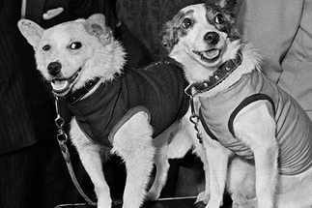
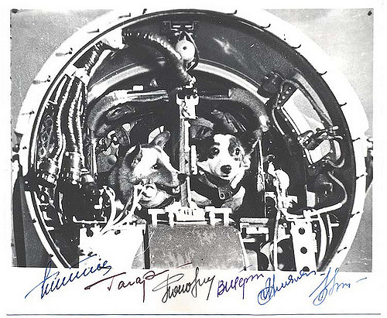
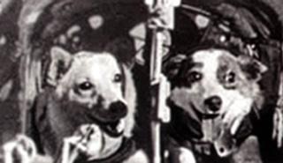
Белка и Стрелка

Slide 3
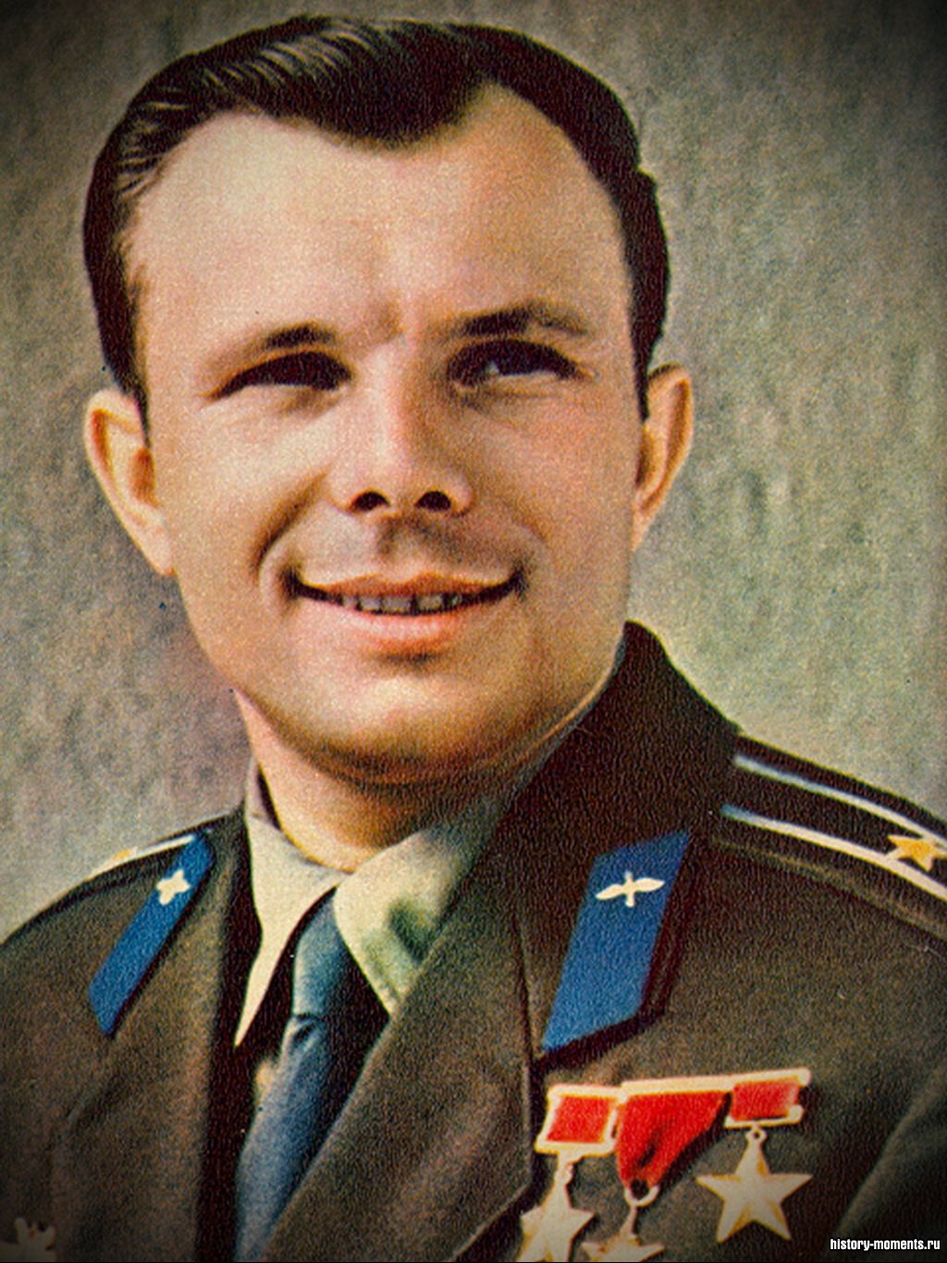
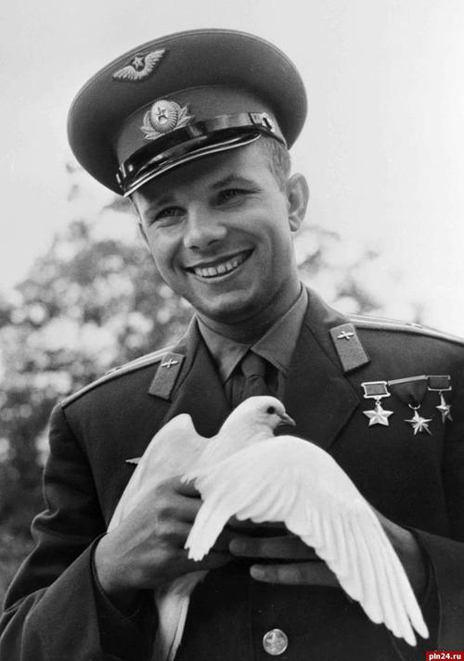
Гагарин Юрий Алексеевич первый космонавт

Slide 4
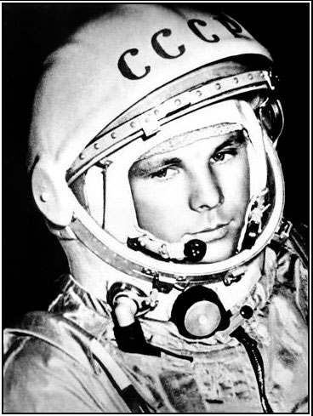
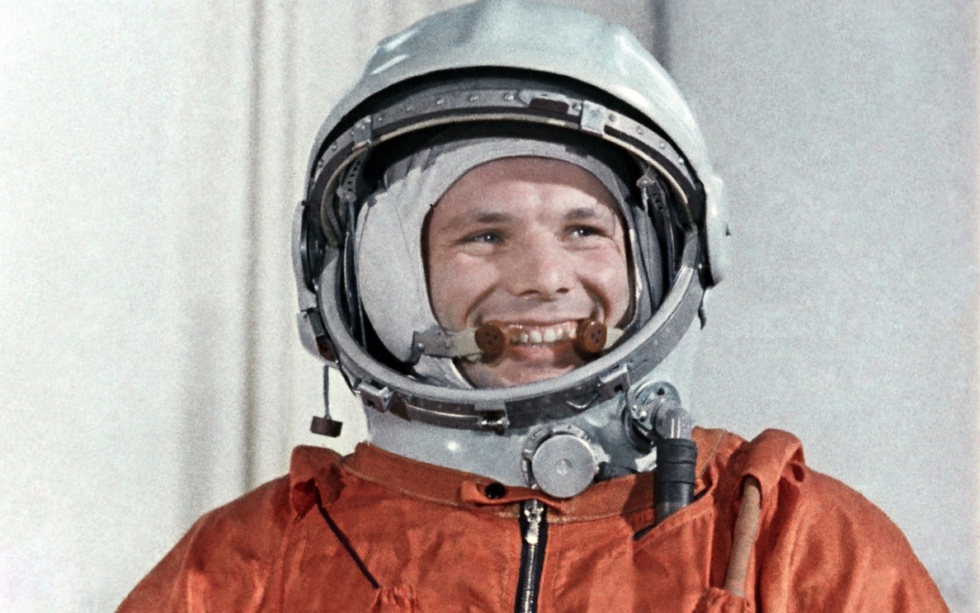
Юрий Алексеевич в скафандре

Slide 5
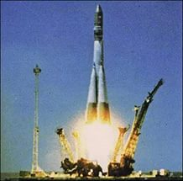
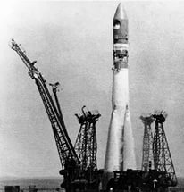
Ракета «Восход» на которой Юрий Гагарин полетел в космос

Slide 6
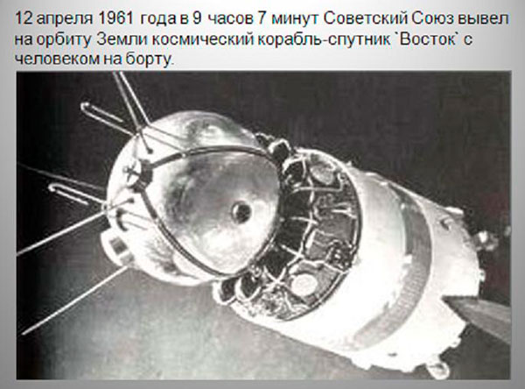

Slide 7
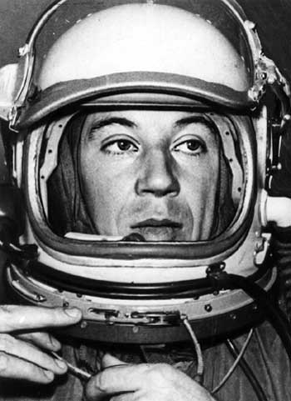
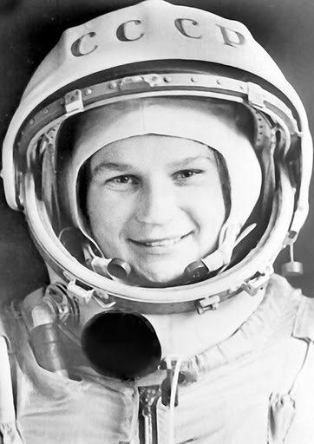
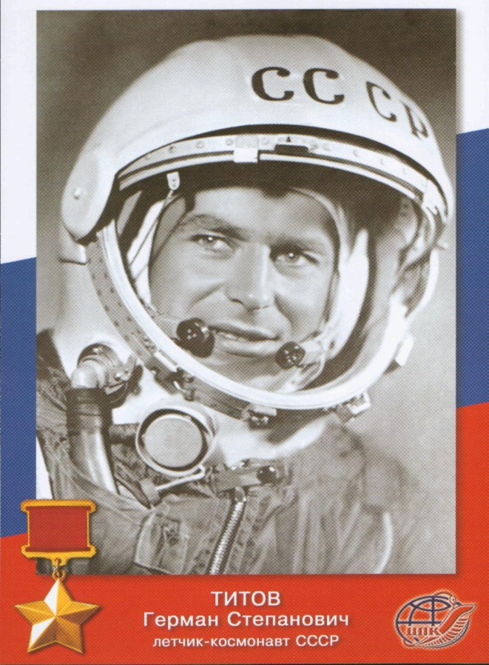
Знаменитые космонавты
Михаил Михайлович
Комаров
Валентина Николаевна
Терешкова
Герман Степанович
Титов

Slide 8
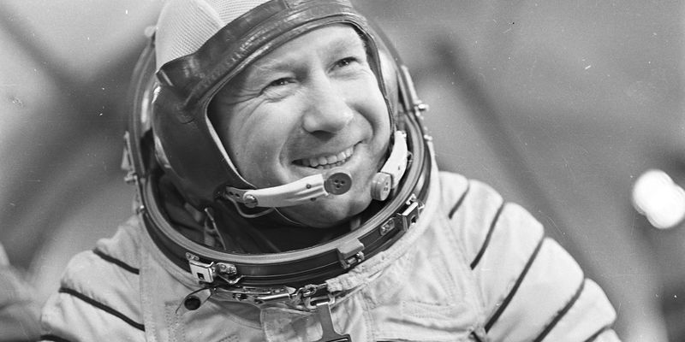
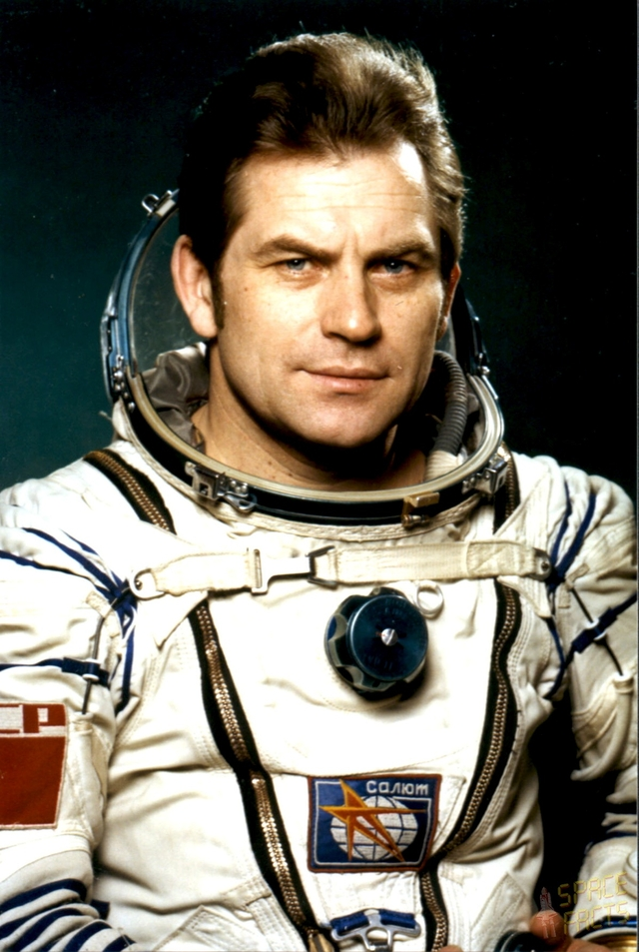
Владимир Михайлович Комаров
Алексей Леонов

Slide 9
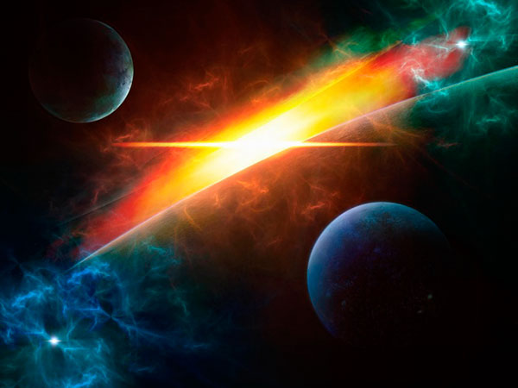
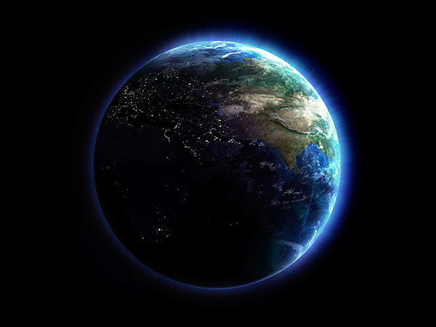
В необъятных просторах космоса вращается наша земля

Slide 10
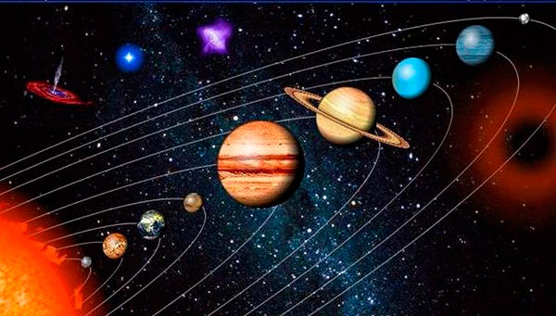
Планет всего 9
Раз – Меркурий,
Два – Венера,
Три – Земля,
Четыре – Марс,
Пять – Юпитер,
Шесть – Сатурн,
Семь – Уран,
За ним – Нептун
Он восьмым идет по счету,
А за ним уже потом,
И девятая планета
Под названием Плутон.

Slide 11
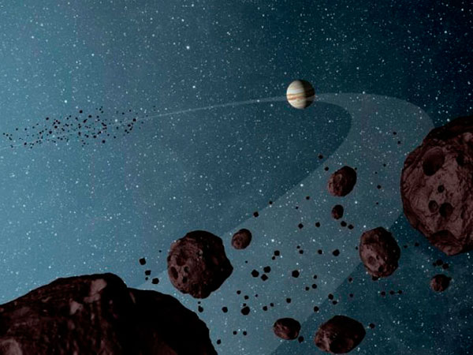
Астероиды и каменные глыбы

Slide 12
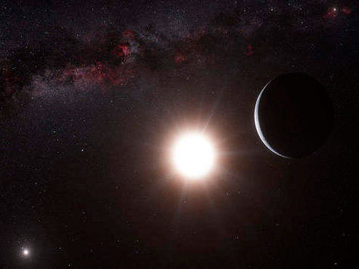
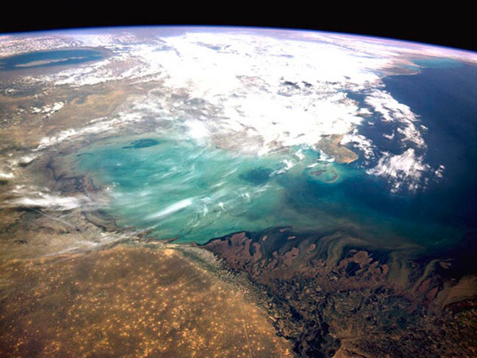
Земля 3 от солнца планета

Slide 13
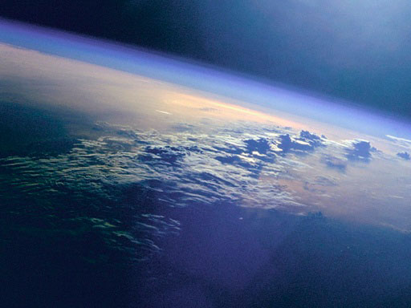
Землю окружают слои воздуха, которые называются атмосферой.

Slide 14
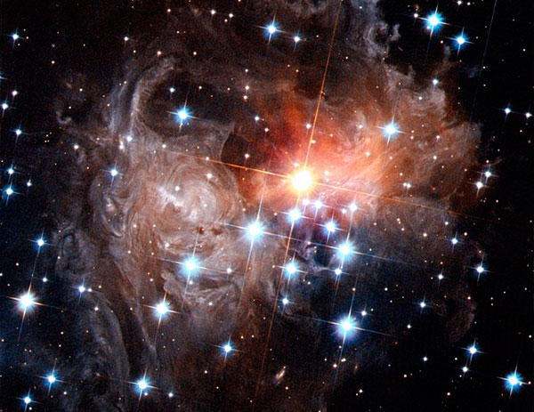
Наша планеты находится в постоянном движении: она вращается вокруг своей оси и вокруг Солнца.

Slide 15
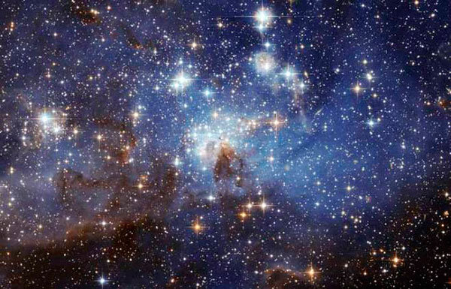
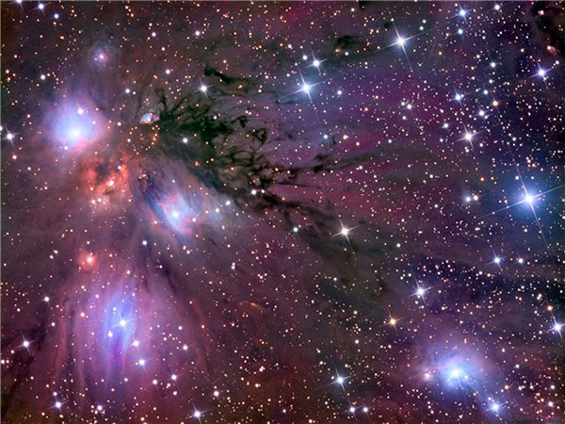
Звезды кажутся нам из далека светящимися огоньками, потому что они находятся очень далеко. На самом деле каждая звезда – это гигантски газовый шар, подобный нашему солнцу, который излучает тепло и свет.

Slide 16
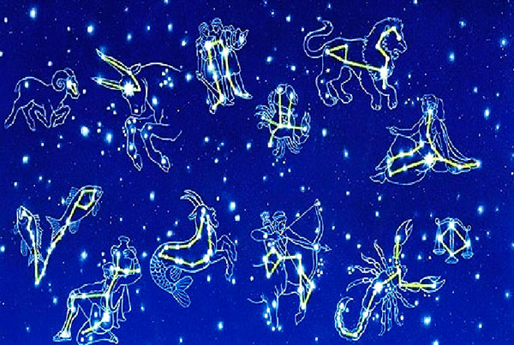
Созвездие – это узор из звезд , создающих какую-либо фигуру.

Slide 17
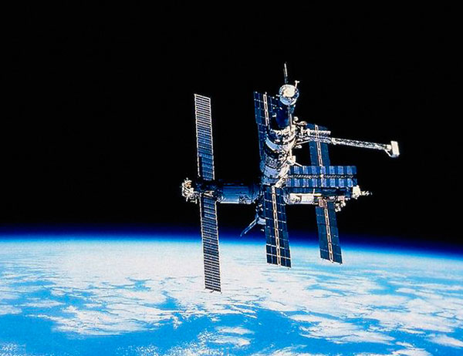
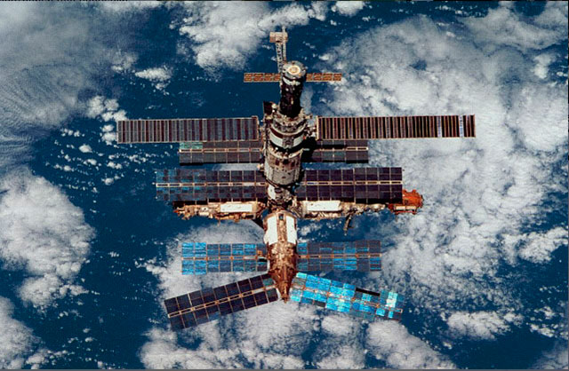
Орбитальные станции, спутники

Slide 18
Спасибо за внимание!

